Slide 1


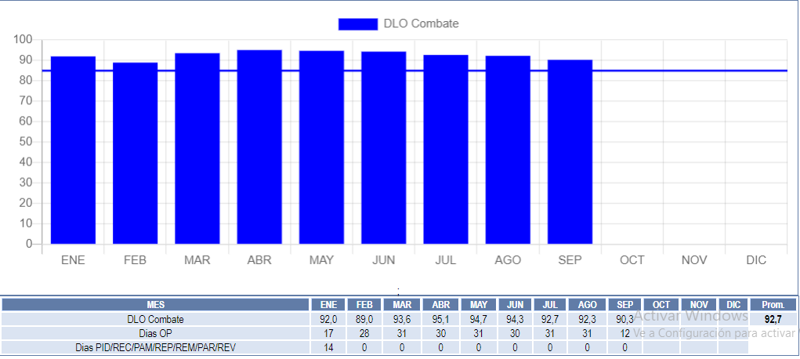
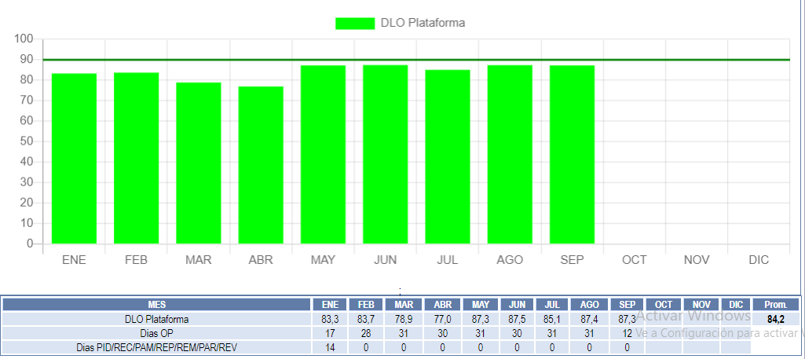
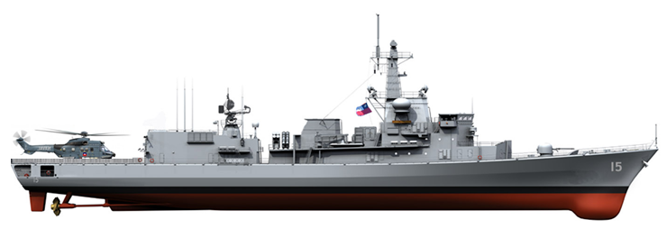
ESTADO DE EQUIPOS(COMÚN)
DLO Combate: 92.7%
DLO Plataforma: 84.1%
HVGT EB
KP BL117783
FTR: 30 DIC 2023
MONTAJE 76/62
DF BL126812
FTR: 12 JUL 2025
P A T R I O T I S M O
HONOR LEALTAD VALENTÍA INTEGRIDAD DEBER
Notes:
En rojo lo que es falla.
En verde lo que está terminado.
En blanco lo que está en trabajos.

Slide 2
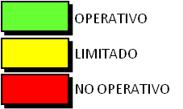











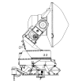

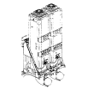

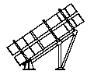









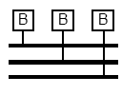











ESTADO DE LOS EQUIPOS
SENSORES
MAE
SMART
LW 08
IFF INT
IFF TR
SMC
VISION
SCOUT
PHS 36
TACTAS
ARMAS
ARMAS A/S
JAMMER
SRBOC
STIR 1
STIR 2
SCC
GMVLS
76/62
EXOCET
.50
STWS
NIXIE
ANZUELO
SEWACO
SISTEMAS SECUNDARIOS
PROA
POPA
UT2000
ECOSONDA
2013
XBT
GMDSS
WINDMETER (ANEMOMETRO)
BAROMETER
PTU
FBB-500
(INMARSAT)
GPS
RADIAC
INFORMACION DE LOS SISTEMAS
EQUIPOS DE NAVEGACIÓN
DHC
VAX
GOS
TED
LINK11
COINS
CCC
SP-21K
IRC/CH
PHINS PROA
PHINS POPA
CORREDERA
SISTEMAS DE COMUNICACIONES
UHF
ANTENAS UHF
HF TX
HF RX
UHF
ANT
HF TX
HF RX
FOCON
CRYPTO
XU4200
CCTV
SATCOM
PHONE
Notes:
2do Comandante

Slide 3
OBSERVACIONES PENDIENTES RIT 2023
M.W.C.S. | Lanzador Mk-48 (Celda N°16). | A.S. | Latch de zapata de sujeción de Canister no efectúa apertura. OT BL122007. | OT de Falla BL122007
RADARES DE NAVEGACIÓN | Radar THALES SCOUT Mk-1 | N.A.S. | OT BL121441: Falla TCI unidad blanking. | OT de Falla BL121441
P A T R I O T I S M O
HONOR LEALTAD VALENTÍA INTEGRIDAD DEBER
Notes:
2do Comandante

Slide 4
VALIDACIONES SS.AA.
SISTEMA | ÚLTIMA | PRÓXIMA | OBSERVACIÓN
76/62 SUP | MAY 2024 | MAY 2024 | INFORME ENVIADO (TIRO EFECTUADO OPS-2)
76/65 FAN | MAY 2024 | MAY 2024 | INFORME EN TRÁMITE (TIRO EFECTUADO OPS-3)
MWCS AA (NSSM) | NOV 2023 | NOV 2025 | PENDIENTE RECEPCIÓN INFORME VALIDACIÓN
MWCS AA (76/62) | NOV 2023 | NOV 2026 | DIRISNAV XXXX DIC 2024
EXOCET MM40 | JUL 2024 | JUL 2025 | PROGRAMADO DEL 23-27 JUN (MALETA DE PRUEBA)
TLT | FEB 2025 | FEB 2026 | EFECTUADO CON MALETA DE PRUEBA
P A T R I O T I S M O
HONOR LEALTAD VALENTÍA INTEGRIDAD DEBER
Notes:
2do Comandante

Slide 5
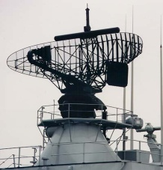
SISTEMAS CON RIESGO DE INDISPONIBILIDAD
RADAR LW-08:
Debido a no haberse efectuado overhaul de conjunto de antena ha presentado fallas que afectan a roles principales.
21 MAR 2023
BL119013
FALLA MOTOR DE LUBRICACIÓN RONZA
06 DÍAS
03 JUL 2023
BL120264
FALLA EN MOTOR DE LUBRICACIÓN RONZA
25 DÍAS
MAY 2023
BL119762
RELÉ QUEMADO EN CASCADA
13 DÍAS
P A T R I O T I S M O
HONOR LEALTAD VALENTÍA INTEGRIDAD DEBER
Notes:
2do Comandante

Slide 6
EQUIPOS CON NECESIDAD DE ALT/MOD (COMÚN)
    Cambio unidades de secado de aire de alta presión en FF. Tipo "M"
    Modernización Sistema IMCS en Fragatas tipo M
Cambio de la Bomba Servicio de Puerto
Cambio Radar Navegación y Consola Kelvin Hughes
Instalación central telefónica TDM Híbrida
Cambio de block del compresor de aire de alta presión
Instalación 02 Plantas Osmosis Inversa
Cambio 02 Bomba de transferencia Planta Sewage
Sistema de Inyección de Combustible en Unidades Tipo "M"
Cambio 02 bombas de Incendio
    Cambio compresor de alta presión y secador de alta presión de Popa
Cambio 02 Bombas de agua de bebida
    Cambio de las Calderas Auxiliares
    Instalación Separador Agua - Aceite
Cambio Purificador de Petróleo
Instalación Corredera AGILOG 2
Cambio compresor de Alta Presión Proa N° 1
Cambio bombas de Achique
P A T R I O T I S M O
HONOR LEALTAD VALENTÍA INTEGRIDAD DEBER
Notes:
En rojo lo que es falla.
En verde lo que está terminado.
En blanco lo que está en trabajos.

Slide 7
EQUIPOS CON NECESIDAD DE ALT/MOD (COMÚN)
Implementación Lanzadores CHAFF SRBOC
Implementación Sistema Data Link
    Modernización SCF Fragatas tipo M
Modernización Sistema ASIST
(Cubierta de Vuelo.)
    Modernización del panel MAP
Cambio Cabrestante
Cambio 04 Compresores Planta Frigorífica
    Cambio contactores electromagnéticos MAMS.
Modernización Sistema protección independiente motores Diesel Generador
    Modernización Sistema protección independiente motores Diesel Propulsor
Cambio 04 Motores Diesel para Generadores Principales
Cambio de Plantas Agua Enfriada
P A T R I O T I S M O
HONOR LEALTAD VALENTÍA INTEGRIDAD DEBER
Notes:
En rojo lo que es falla.
En verde lo que está terminado.
En blanco lo que está en trabajos.

Slide 8
TRABAJOS PRIORITARIOS (COMÚN)
ANÁLISIS MUESTRA DE ACEITE CAJA DE ENGRANAJE Y UNIDAD DE PODER HIDRÁULICO MONTAJE 76/62. (DEFOP BL 126812)
P A T R I O T I S M O
HONOR LEALTAD VALENTÍA INTEGRIDAD DEBER
Notes:
2do Comandante

Slide 9
OBSERVACIONES (COMÚN)
Problemas identificados por el buque para llegar operando hasta el año 2028.
  SEWACO – FOCON : Sistema Mando y Control “SEWACO” y sus equipos asociados junto con FOCON, presentan vetustez y obsolescencia logística.
P A T R I O T I S M O
HONOR LEALTAD VALENTÍA INTEGRIDAD DEBER
Notes:
2do Comandante

Slide 10
OBSERVACIONES (COMÚN)
Fallas Post PID.
Según lo informado a través de Blanco MEMORES 4550/372 de fecha 16 de agosto:
Bomba hidráulica de enfriamiento babor.
Enfriador de aceite DG N°2.
Esquema pintura timones.
Observaciones PID.
  MSG DIRISNAV 161020 FEB 2023.
  Unidad puede operar de manera segura con ambas líneas de ejes, debiendo evitar operar por tiempo prolongado en rango de criticidad establecido entre 125 y 130 RPM en ambos ejes.
P A T R I O T I S M O
HONOR LEALTAD VALENTÍA INTEGRIDAD DEBER
Notes:
2do Comandante

Slide 11
OBSERVACIONES (COMÚN)
  Trabajos pendientes de PID
  Cambio de ambas calderas auxiliares.
  Cambio de plantas de osmosis inversa.
  Cambio Bomba HIV EB.
  Cambio de purificador petróleo. (integración)
  Cambio de bomba electrohidráulica EB.
  Cambio de bombas de agua bebida.
  Cambio bombas de incendio. (2 de 3)
  Cambio de compresor de baja presión.
  Cambio de bomba electrohidráulica BB.
  Trabajos finalizados
  Trabajos en proceso
  Trabajos pendientes
P A T R I O T I S M O
HONOR LEALTAD VALENTÍA INTEGRIDAD DEBER
Notes:
2do Comandante

